Slide 1
電子商務與 數位互動行銷
數位系四年級
吳智鴻
教學網站：http://120.108.221.55/profchwu/dctec
FB社團： 108 數位系電子商務互動行銷 https://www.facebook.com/groups/1091628601026564/
2019/09/10

Slide 2
Why do we need to learn EC/Internet Marketing?

Slide 3
Who should to learn EC/Marketing?

Slide 4
教學網站

Slide 5
FB社團 108 數位系電子商務互動行銷

Slide 6
上課方式
課堂講解
業師經驗分享
課堂實做
案例報告與分享
課堂要求
期中報告
期末報告
平時作業（學習單、E-Portfolio作業、出席率）
老師第一節上課時點名，9:30點名。出席者每次＋1分。超過4次未到者平時成績不及格。
上課時間：星期二上午 9:10 – 12:00

Slide 7
授課內容
電子商務
網路行銷
FB粉絲頁經營
銷售網頁製作
電子商務
金流、資訊流、物流、
第三方支付、支付寶
商業創新模式介紹
Google Analytics網站分析
行銷大數據分析
情感分析技術的應用
網路募資
網路行銷手法
內容農場、故事行銷
FB廣告設定
網站建置
關鍵字SEO行銷
數位行銷
互動行銷
網路A/B test
網路調查工具
網路直播、網紅
網路廣告分析

Slide 8
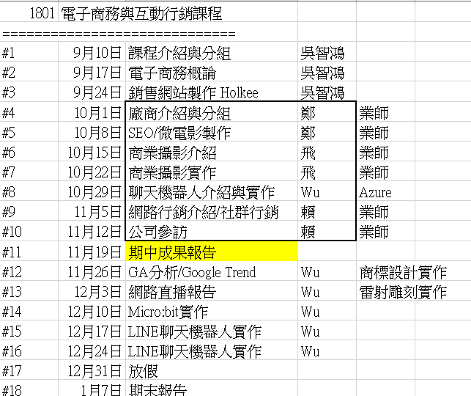
授課大綱內容(預計)

Slide 9
期末簡報

Slide 10
廠商代表

Slide 11
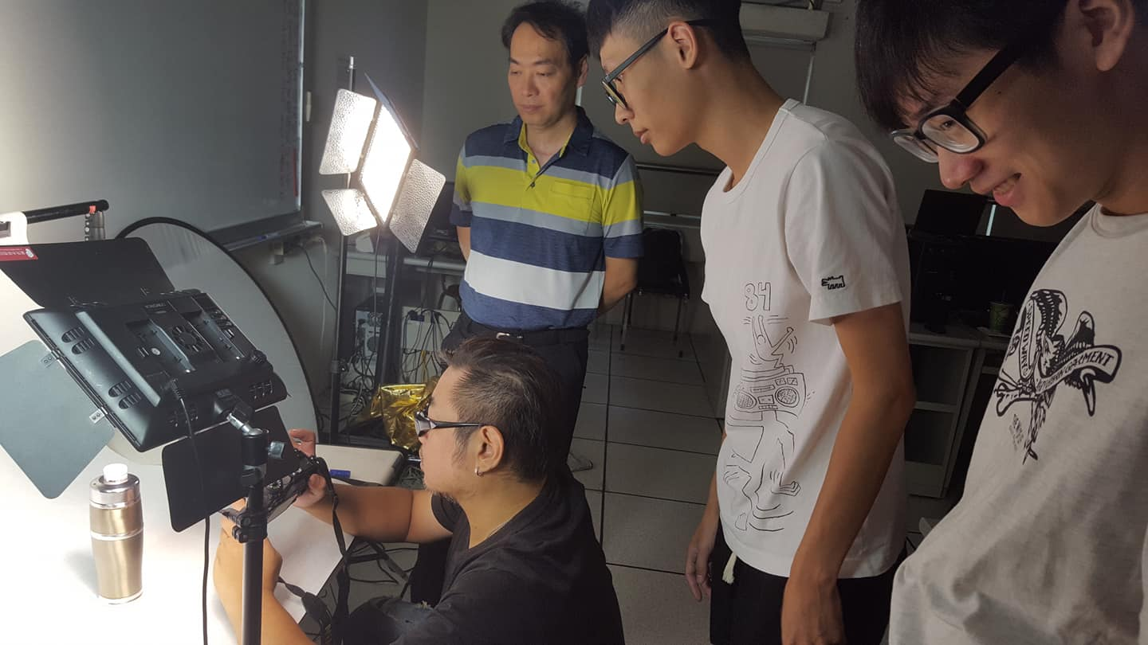
趙國松 大飛

Slide 14
業師授課 賴董事長 社群行銷

Slide 16
企業參訪與企劃案簡報

Slide 17
過去優良成果介紹

Slide 18
課程理念
跨領域結合，把數位系三年中所學技術整合
資訊+設計+行銷
與業界結合
邀請業界廠商參與，把所學實際應用在行銷
讓大家看見你的實力
團隊的整合與戰力

Slide 19
電子商務的定義
電子商務就是把傳統的商業活動搬到新興的網際網路(Internet)上來進行。
Kalakota and Whinston(1997)認為，所謂的電子商務，係指利用網際網路進行購買、銷售或交換產品與服務。功能在降低成本、縮短產品的生命週期、加速得到顧客的反應，及增加服務的品質。

Slide 20
電子商務四個領域
透過電子化的角度，可將電子商務分為四個流(flow)來探討
(一)商流 電子商務上的「商流」係指資產所有權的轉移，亦即商品由製造商、物流中心、零售商到消費者的所有權轉移的過程。
(二)物流 「物流」係指實體物品流動或運送傳遞，如由原料轉換成完成品，最終送到消費者手中之實體物品流動的過程。
(三)金流 「金流」係指電子商務中金錢或帳務的流通過程，亦即因為資產所有權的移動而造成的金錢或帳務的移動。
(四)資訊流 「資訊流」係指資訊的交換，即為達上述三項流動而造成的資訊交換。

Slide 21
電子商務Electronic Commerce
金流
ex. 第三方支付、支付寶
物流 ex. 順豐快遞、黑貓宅即便
資訊流 ex. 104人力銀行、IG
商流 ex. 網路商店

Slide 22
網路行銷（4P)
產品（Product)
價格（Price）
通路（Place）
推廣（Promotion)

Slide 23
網路行銷的演變 4P-> 4C -> 4S
參考來源

